Slide 1

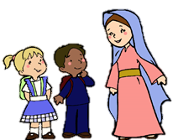


Slide 2

Lunes
Activación
https://youtu.be/mrxTQZW9b08

Slide 3

Práctica del lenguaje oral
https://youtu.be/q9BO4bA0KME

Slide 4

Observamos
https://www.youtube.com/watch?v=_MNNbimmXVM

Slide 5
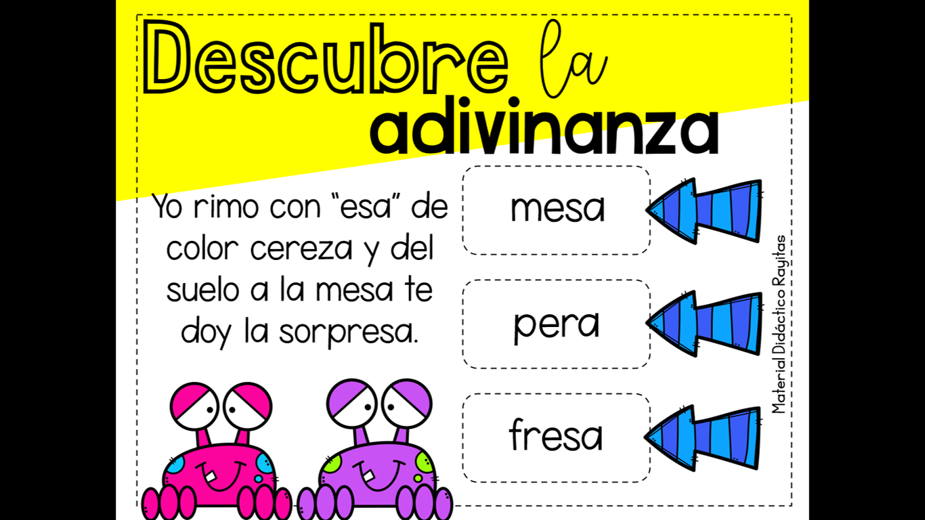
Jugamos

Slide 6
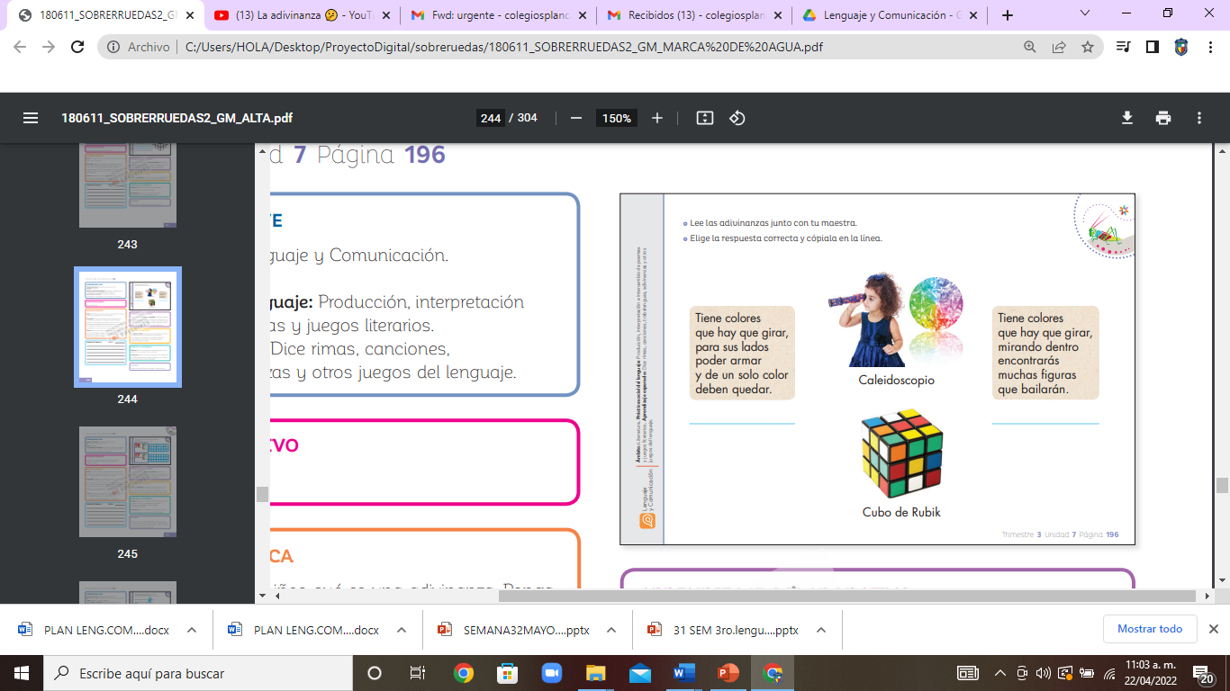
Cierre:

Slide 7
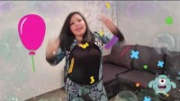
Martes
Activación
https://youtu.be/Ssjj49zJcaw

Slide 8
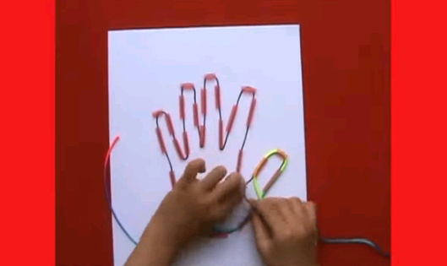
Práctica de motricidad fina

Slide 9
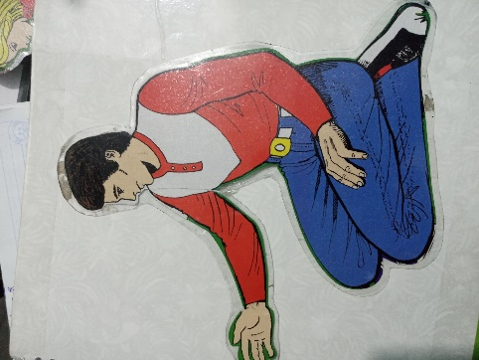
El papá Pepe
Lectura de relámpago

Slide 10
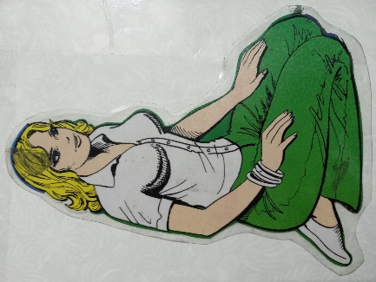
La mamá Ema
Lectura de relámpago

Slide 11

Lectura de relámpago

Slide 12
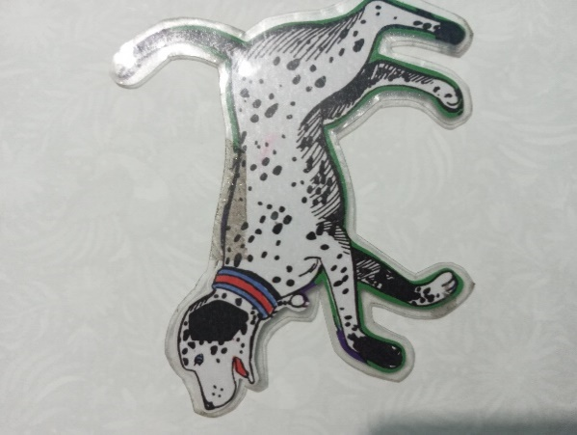
Daditos
Lectura de relámpago

Slide 13
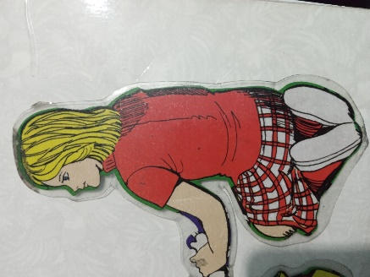
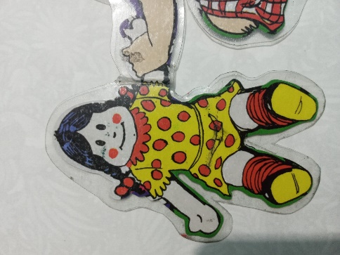
Lola
y
Lulú
Lectura de relámpago

Slide 14

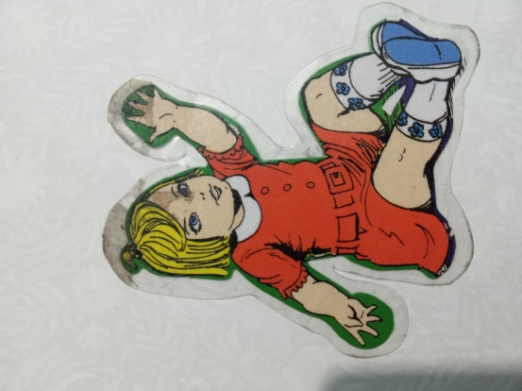
La
Nena
Ana y el
oso
Susú
Lectura de relámpago

Slide 15
El papá Pepe
Ya conocemos la palabra de ahora vamos a conocer la palabra El.

Slide 16
La mamá Ema
Ya conocemos la palabra de ahora vamos a conocer la palabra La.

Slide 17
La mamá y Susú.
Textos sugerentes

Slide 18
La nena y Tito.
Textos sugerentes

Slide 19
El papá y Ana.
Textos sugerentes

Slide 20
El papá y Tito.
Textos sugerentes

Slide 21
El papá y Lola.
Textos sugerentes

Slide 22
El oso y daditos.
Textos sugerentes

Slide 23
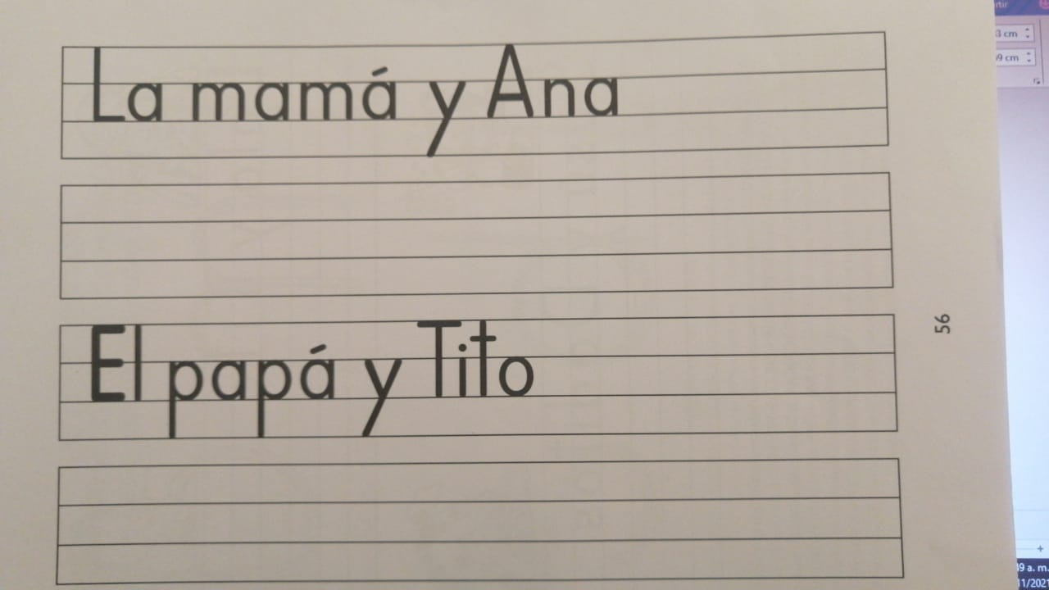


MANITAS A LA OBRA

Slide 24
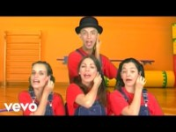
Miércoles
Activación
https://youtu.be/jU_82WUdbaA

Slide 25

Práctica del lenguaje oral
https://youtu.be/hnhdU5hFufo

Slide 26
La mamá y Susú.
Lectura de relámpago

Slide 27
La nena y Tito.
Lectura de relámpago

Slide 28
El papá y Ana.
Lectura de relámpago

Slide 29
El papá y Tito.
Lectura de relámpago

Slide 30
El papá y Lola.
Lectura de relámpago

Slide 31
El oso y daditos.
Lectura de relámpago

Slide 32
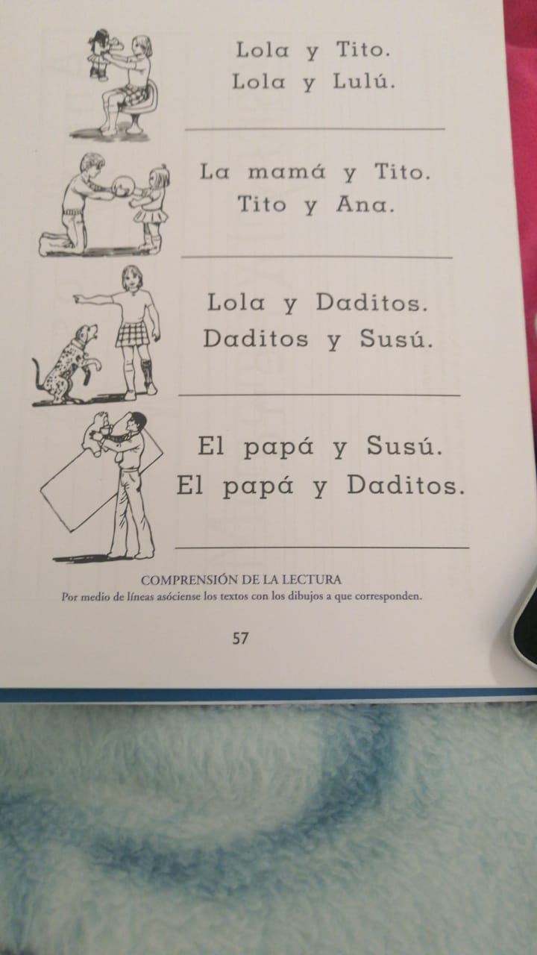
Comprensión lectora y asociación

Slide 33
Ana y el oso
Presentación de vocablos el y la

Slide 34
Tito y el papá
Presentación de vocablos el y la

Slide 35
La nena y la mamá
Presentación de vocablos el y la

Slide 36
El papá y el oso.
Presentación de vocablos el y la

Slide 37
El papá y la mamá.
Presentación de vocablos el y la

Slide 38
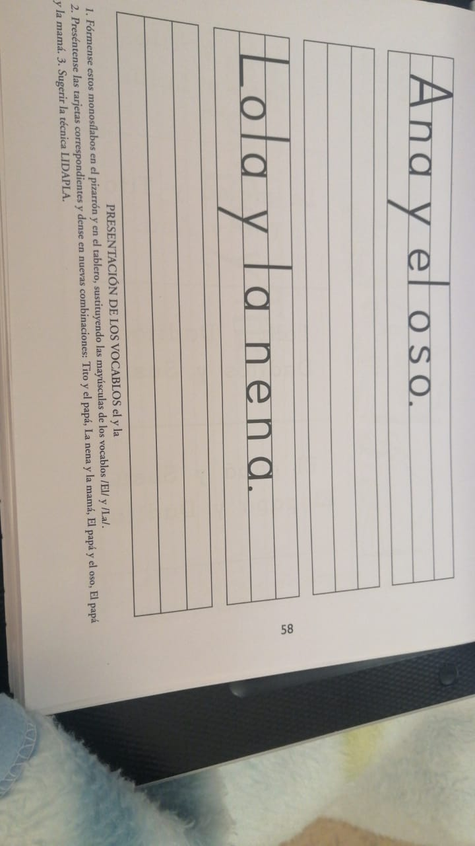
MANITAS A LA OBRA

Slide 39
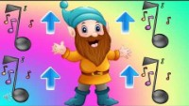
Jueves
Activación
https://youtu.be/mo_tTyBvZdE

Slide 40
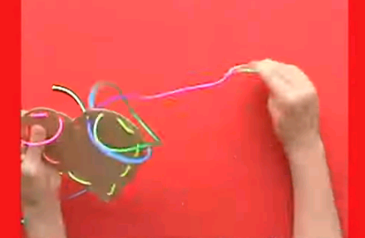
Práctica de motricidad fina

Slide 41

Observamos
https://www.youtube.com/watch?v=59AZitNB-ac

Slide 42

Observamos
https://www.youtube.com/watch?v=FWFJ9nGSUWM

Slide 43
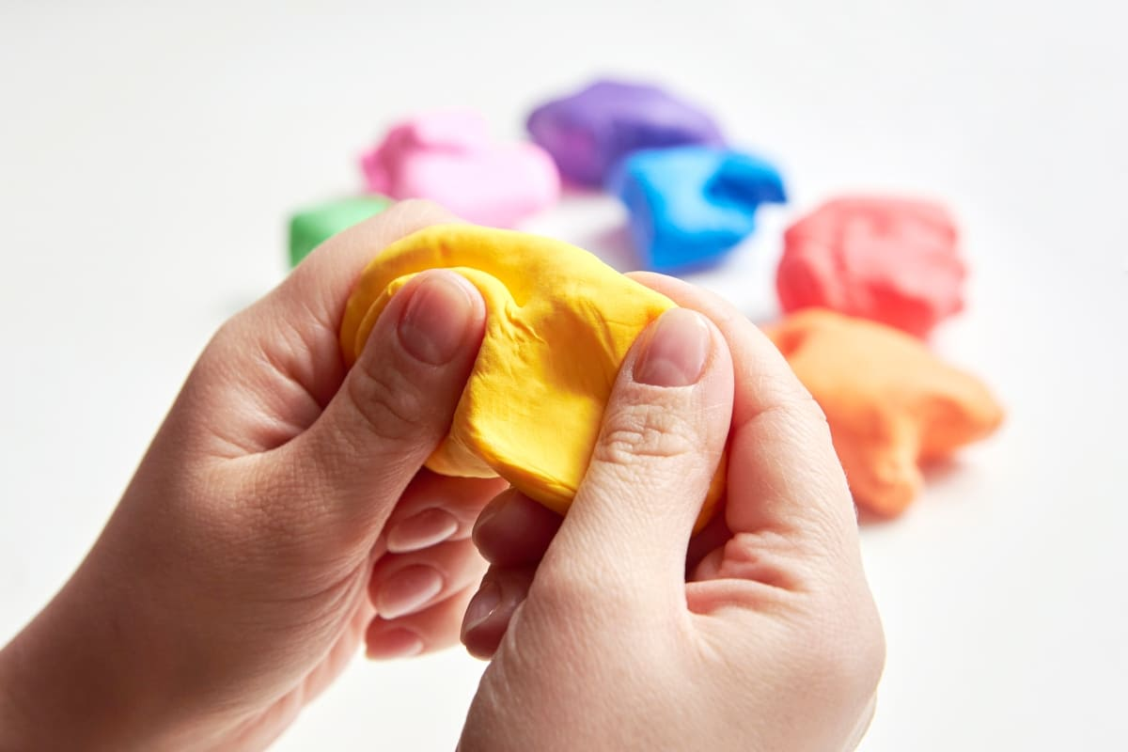
Cierre:

Slide 44
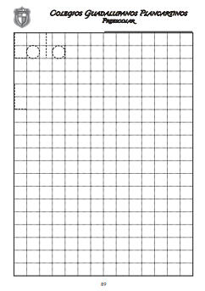
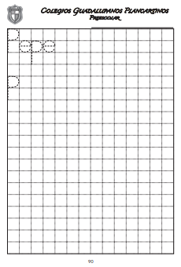
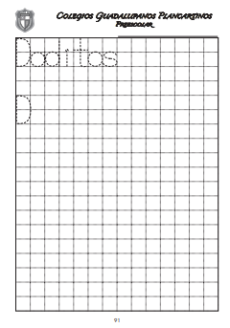
Viernes: Engordamos

